Slide 1
色ブロックごとに整列してください
☆並び方は前回と一緒です！（前後間隔の基準は３年３組、中央は２年１組）
ステージ
３年３組
2年２組
１年１組
３年2組
2年１組
１年2組
３年１組
2年３組
１年３組
Notes:
（執行部誘導）

Slide 2
令和○年度 〇〇立〇〇学校 ～学校パワーアップタイム③（名称募集）～
令和○年○月○日（○）
担当：生徒会執行部
Notes:
「執行部から。執行部、お願いします。」「はい！」
「生徒会執行部の〇〇です。これから学校パワーアップタイム３回目を始めます。」

Slide 3
お題の確認
「同じ話題で」
「いろいろな学年の立場で」
「いろいろな考えをもって」
「役割分担をしながら」…
〇〇中の好きなところ・素敵なところ・
誇れるところは何だろう？ vol.3
Notes:
「今日のお題は引き続き「三沢一中の好きなところ・素敵なところ・誇れるところ」です。今日はもし良ければ、「ここがこうなると一中全体がもっとよくなるのになぁ」という部分も意見交換して構いませんので、時間いっぱいお願いします。」

Slide 4
意見交換する場所を決めよう！
①自分の組のリーダーのところへ集まる。
（リーダーは組の人を探す）
②体育館をなるべく広く使い、意見交換しやすい
ところを見つける。
③記録係はタブレット端末のカメラを起動し、
スクリーンの二次元コードを読み込む準備をしておく。
Notes:
「それでは、それぞれリーダーのところに集まって、意見交換をする場所を決めてください。体育館を広く使って場所決めをしてください。もし、前回休んでいて自分の組が決まっていない人がいたら、各担任の先生か目時先生のところに来てください。先生のところに相談に来る前に決められる人は、そこの組に入れてもらって構いません。質問はありますか？（ないようであれば…）では、組ごとに集合と場所決めをスタートしてください！（前回は3分ぐらい）」

Slide 5
意見交換の目的（再確認）
同じ話題で意見交換をすることで・・・
・ ○中の強みや自分自身の強みを見出して共有する。
・ 共有したことをこれからの学校生活に少しでも
役立てる。
・ 自分の役割を果たせたことを自信に変える！
意見交換を
進められた！
意見交換で
発表できた！
意見をまとめて
記録できた！
この活動に
参加できた！
Notes:
「ありがとうございました。それでは、リーダーを中心に意見交換をスタートします。スクリーンの方を見てください。
この意見交換は、同じ話題で意見交換をし、その中から一中の強みや自分自身の強みを見出して共有することで、少しでもこれからの学校生活に生かせるようなものにしていくために行います。

Slide 6
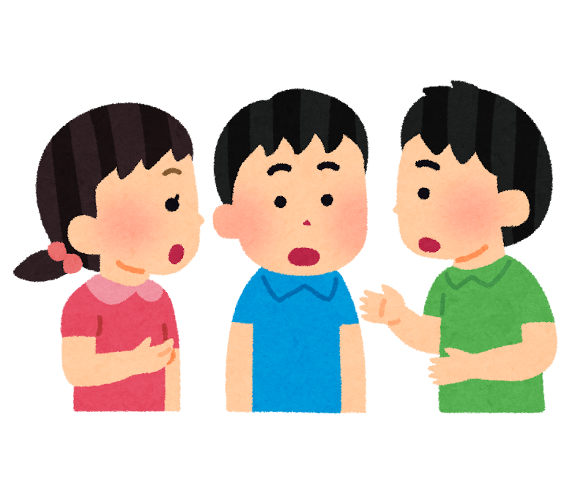
上手な聞き方のコツ（再確認）
○ 相手の方を見ながら聞く
○ うなずいたり、相づちを打ったりしながら聞く
○ 相手の話に反論しないで聞く
○ 相手のことを認めるリアクションをする
○ 意見を持っていてもうまく言えない人もいるかも
そういう時は、プリントを見たりして助けてあげる
Notes:
意見を聞く側の人たちは、話してくれた人が話しやすいような聞き方にチャレンジしてみてください。」

Slide 7
意見交換スタート！！
○ 時間は５分間
○ 前回までに準備したことを中心に。でも今考えたことでも良い
○ 発表してくれたことに付け足しても良い
○ 「ここがこうなると○中全体がもっとよくなるのになぁ」と
いう意見でも良い。
○ 記録係は、次の二次元コードを読み、組の名前を記入する
○ 出された意見を簡単にまとめ、どんどん投稿する
Notes:
「質問はありますか？それではリーダーを中心に、意見交換を始めてください。記録係は準備をお願いします。時間は5分です。はい、どうぞ。」（目時のiPadにつなぎかえ、二次元コードを表示。２分後にふきだしくんのボードに切り替える）

Slide 8
6人組内での振り返りを行います（５分ぐらいで）
① ６人組の各メンバーへ「意見交換に参加してくれて
ありがとう」のメッセージを、１人に１枚ずつ
「ありがとうカード」に書いて下さい。
② １枚ずつきれいに切り取り、わたしてあげて下さい。
③ もらったメッセージは、大事に保管してください。
（例）・「いっぱい発表してくれてありがとう！」
・「上手に進めてくれてありがとう！」
・「うなずきなら聞いてくれてありがとう！」
Notes:
「6人組での活動は、これで一度終わりになりますので、一緒に意見交換をした組の人たちに、簡単にメッセージを書いて渡してあげて下さい。それを今回の振り返りとしたいと思います。時間を〇分とります。」
「講評を執行部からお願いします。」（このスライドで止めておいてください。）
「目時先生からお願いします。」

Slide 9
１学期の間、ありがとうございました！
これまでの活動で少しでも「人とつながることの安心感」が高まっていれば幸いです！
Notes:
「では、全校集会の隊形に移動してください。（移動完了後）これで、学校パワーアップタイム③を終わります。礼。全体、回れ右。3年1組から移動し、振り返り用紙の記入とアンケートへの回答をお願いします。」

